Slide 1
7. 데이터 가공

Slide 2
1
3
변수 리코딩 하기
13
2
요약변수 만들기
18
3
파생변수 만들기

Slide 3
변수 리코딩 하기
1
요약변수 만들기
2
파생변수 만들기
3

Slide 4
변수 리코딩 하기
데이터셋을 구성하는 개별 변수들을 대상으로 가공하는 전처리 기법 중 리코딩변수는 데이터 가독성을 높이기 위해
원본 데이터의 숫자·문자·논리값 유형을 다른 코드체계로 변경하거나 리버스 스케일링 하는 방법임
리코딩변수(recoded variable)
범주형 변수의 리코딩
개별 변수의 코드 내용을 다른 숫자·문자·논리·기호를 가진 코드로 변환해 가독성과 이해도를 높이는 방법이며,
데이터 주제와 요소 개수에는 변화가 없음
(수치형) 1, 2, 2, 1, 2 ⬄ (수치형) 1 → 0, 2 → 1
(수치형) 1, 2, 2, 1, 2 ⬄ (문자형) 1 → M, 2 → F
(수치형) 1, 2, 2, 1, 2 ⬄ (논리형) 1 → TRUE, 2 → FALSE
(문자형) M, F, F, M, F ⬄ (문자형) M → 남성, F → 여성
(수치형) 1, 2, 2, 1, 2 ⬄ (순서변경) 1→2, 2→1
개별변수
가공방법
요약변수(summarized variable)
기술통계함수로 중심성, 변동성, 대칭성 측면의 단일한 대표 특성값을 만드는 방법이며, 여러 개 관찰치를 하나의 관찰치로 만드는 단일화, 여러 개 변수들을 단일변수로 만드는 요인화가 있음
연속형 변수의 리코딩
(수치형) 1, 2, 3, 4, 5 ⬄ (수치형) 0, 25, 50, 75, 100
(수치형) 1, 2, 3, 4, 5 ⬄ (문자형)
1: 매우불만족, 2:불만족, 3:보통, 4:만족, 5:매우만족
(수치형) 1, 2, 3, 4, 5 ⬄ (리버스 스케일링: reverse scaling)
1 → 5, 2 → 4, 3 → 3, 4 → 2, 5 → 1
파생변수(derived variable)
기존변수들을 활용해 새로운 의미를 갖는 제3의 변수를 만들어 내는 방법이며, 항목들을 일정한 그룹으로 묶는 유형화, 연속수치를 일정 범위로 분할하는 구간화, 2개 이상 변수를 결합시키는 지수화가 있음
리코딩기법은 요약변수와 파생변수를 만드는
가공처리 과정에서도 사용될 수 있음

Slide 5
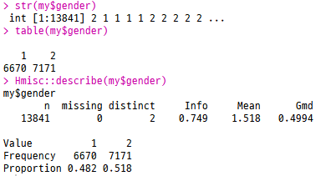
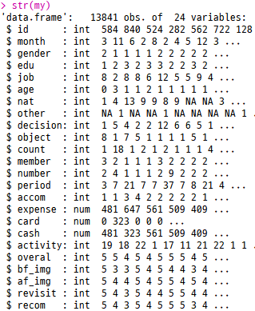
리코딩 대상 범주형 변수 준비
원본 데이터셋에서 범주형 변수로 측정된 변수 중에서 성별(gender) 변수를 중심으로 리코딩을 적용함
# utils::read.csv()함수로 로딩
my <- read.csv(file = 'tour.csv',
header = TRUE, sep = ',',
stringsAsFactors = FALSE,
strip.white = TRUE,
na.strings = c('.', '?', 'NA'))
my
class(my)
str(my)
# 성별(gender)변수 기본탐색
str(my$gender)
table(my$gender)
library(Hmisc)
Hmisc::describe(my$gender)

Slide 6


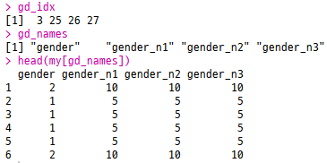
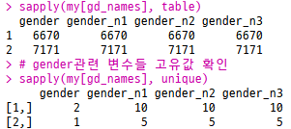
범주형 변수 원본 수치형에서 다른 수치형으로 리코딩
이항 명목형으로 측정된 성별(gender)변수의 측정값(코드)를 원본 수치형에서 다른 수치형으로 리코딩 실시함
# 대괄호연산자 조건비교 이용
my$gender_n1[my$gender == 1] <- 5
my$gender_n1[my$gender == 2] <- 10
# base::ifelse() 함수이용
my$gender_n2 <- ifelse (my$gender == 1,
yes = 5, no = 10)
# dplyr::recode() 함수이용
library(dplyr)
my$gender_n3 <- dplyr::recode(my$gender, '1' = 5 , '2' = 10)
# 리코딩결과 변수 컬럼명으로 확인
head(my)
# 정규표현식으로 성별 관련변수들만 인덱싱
gd_idx <- grep(names(my), pattern = '^gender[:alpha:]{0,}')
gd_idx
gd_names <- grep(names(my), pattern = '^gender[:alpha:]{0,}', value = TRUE)
gd_names
head(my[gd_names])
# 리코딩 결과 변수특성으로 확인
sapply(my[gd_names], table) # gender관련 변수들 빈도분석
sapply(my[gd_names], unique) # gender관련 변수들 고유값 확인
·····

Slide 7


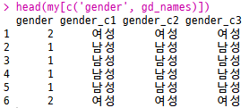
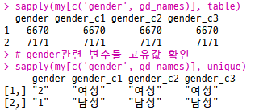
범주형 변수 원본 수치형에서 문자형으로 리코딩
이항 명목형으로 측정된 성별(gender)변수의 측정값(코드)를 원본 수치형에서 문자형으로 리코딩 실시함
# 대괄호연산자 조건비교 이용
my$gender_c1[my$gender == 1] <- '남성'
my$gender_c1[my$gender == 2] <- '여성'
# base::ifelse() 함수이용
my$gender_c2 <- ifelse (my$gender == 1,
yes = '남성', no = '여성')
# dplyr::recode() 함수이용
library(dplyr)
my$gender_c3 <- dplyr::recode(my$gender, '1' = '남성' , '2' = '여성')
# 리코딩결과 변수컬럼명으로 확인
head(my)
# 정규표현식으로 성별 관련변수들만 인덱싱
gd_idx <- grep(names(my), pattern = '^gender_c[:alpha:]{0,}')
gd_idx
gd_names <- grep(names(my), pattern = '^gender_c[:alpha:]{0,}', value = TRUE)
gd_names
head(my[c('gender', gd_names)])
# 리코딩 결과 변수특성으로 확인
sapply(my[c('gender', gd_names)], table) # gender관련 변수들 빈도분석
sapply(my[c('gender', gd_names)], unique) # gender관련 변수들 고유값 확인
·····

Slide 8



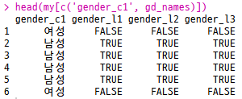
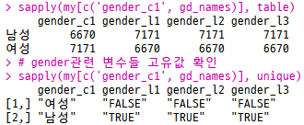
범주형 변수 문자형에서 논리형으로 리코딩
이항 명목형으로 측정된 성별(gender)변수의 측정값(코드)를 문자형에서 논리형으로 리코딩 실시함
# 대괄호연산자 조건비교 이용
my$gender_l1[my$gender_c1 == '남성'] <- TRUE
my$gender_l1[my$gender_c1 == '여성'] <- FALSE
# base::ifelse() 함수이용
my$gender_l2 <- ifelse (my$gender_c1 == '남성', yes = TRUE, no = FALSE)
# dplyr::recode() 함수이용
library(dplyr)
my$gender_l3 <- dplyr::recode(my$gender_c1, '남성' = TRUE , '여성' = FALSE)
# 리코딩결과 변수 컬럼명으로 확인
head(my)
# 정규표현식으로 성별 관련변수들만 인덱싱
gd_idx <- grep(names(my), pattern = '^gender_l[:alpha:]{0,}')
gd_idx
gd_names <- grep(names(my), pattern = '^gender_l[:alpha:]{0,}', value = TRUE)
gd_names
head(my[c('gender_c1', gd_names)])
# 리코딩 결과 변수특성으로 확인
sapply(my[c('gender_c1', gd_names)], table) # gender관련 변수들 빈도분석
sapply(my[c('gender_c1', gd_names)], unique) # gender관련 변수들 고유값 확인
···
···

Slide 9
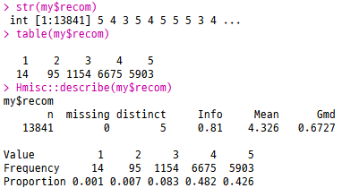
리코딩 대상 연속형 변수 준비
원본 데이터셋에서 연속형 변수로 측정된 변수 중에서 추천의지(recom) 변수를 중심으로 리코딩을 적용함
# utils::read.csv()함수로 로딩
my <- read.csv(file = 'tour.csv',
header = TRUE, sep = ',',
stringsAsFactors = FALSE,
strip.white = TRUE,
na.strings = c('.', '?', 'NA'))
my
class(my)
str(my)
# 추천의지(recom)변수 기본탐색
str(my$recom)
table(my$recom)
library(Hmisc)
Hmisc::describe(my$recom)

Slide 10



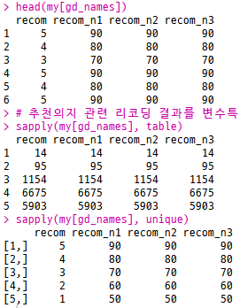
연속형 변수 원본 수치형에서 다른 수치형으로 리코딩
등간형으로 측정된 추천의지(recom)변수의 측정값(코드)를 원본 수치형에서 다른 수치형으로 리코딩 실시함
# 대괄호연산자 조건비교 이용
my$recom_n1[my$recom == 1] <- 50 ; my$recom_n1[my$recom == 2] <- 60
my$recom_n1[my$recom == 3] <- 70 ; my$recom_n1[my$recom == 4] <- 80
my$recom_n1[my$recom == 5] <- 90
# base::ifelse() 함수이용
my$recom_n2 <- ifelse (my$recom == 1, yes = 50,
ifelse (my$recom == 2, yes = 60,
ifelse (my$recom == 3, yes = 70,
ifelse (my$recom == 4, yes = 80, no = 90))))
library(dplyr) # dplyr::recode() 함수이용
my$recom_n3 <- dplyr::recode(my$recom,
'1' = 50 , '2' = 60 , '3' = 70 , '4' = 80 , '5' = 90)
head(my) # 리코딩결과 변수 컬럼명으로 확인
# 정규표현식으로 추천의지 관련변수들만 인덱싱
gd_idx <- grep(names(my), pattern = '^recom[:alpha:]{0,}')
gd_idx
gd_names <- grep(names(my), pattern = '^recom[:alpha:]{0,}', value = TRUE)
gd_names
head(my[gd_names])
# 추천의지 관련 리코딩 결과를 변수특성(빈도수와 고유치)로 확인
sapply(my[gd_names], table); sapply(my[gd_names], unique)
·····

Slide 11


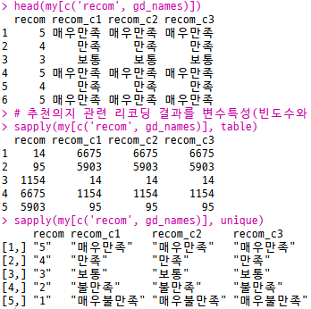
연속형 변수 원본 수치형에서 문자형으로 리코딩
등간형으로 측정된 추천의지(recom)변수의 측정값(코드)를 원본 수치형에서 문자형으로 리코딩 실시함
my$recom_c1[my$recom == 1] <- '매우불만족' # 대괄호연산자 조건비교 이용
my$recom_c1[my$recom == 2] <- '불만족'; my$recom_c1[my$recom == 3] <- '보통'
my$recom_c1[my$recom == 4] <- '만족'; my$recom_c1[my$recom == 5] <- '매우만족'
my$recom_c2 <- ifelse (my$recom == 1, # base::ifelse() 함수이용
yes = '매우불만족',
ifelse (my$recom == 2, yes = '불만족',
ifelse (my$recom == 3, yes = '보통',
ifelse (my$recom == 4, yes = '만족', no = '매우만족'))))
library(dplyr) # dplyr::recode() 함수이용
my$recom_c3 <- dplyr::recode(my$recom,
'1' = '매우불만족' , '2' = '불만족' ,
'3' = '보통' , '4' = '만족' , '5' = '매우만족')
head(my) # 리코딩결과 변수 컬럼명으로 확인
# 정규표현식으로 추천의지 관련변수들만 인덱싱
gd_idx <- grep(names(my), pattern = '^recom_c[:alpha:]{0,}')
gd_idx
gd_names <- grep(names(my), pattern = '^recom_c[:alpha:]{0,}', value = TRUE)
gd_names
head(my[c('recom', gd_names)])
# 추천의지 관련 리코딩 결과를 변수특성(빈도수와 고유치)로 확인
sapply(my[c('recom', gd_names)], table)
sapply(my[c('recom', gd_names)], unique)
···

Slide 12


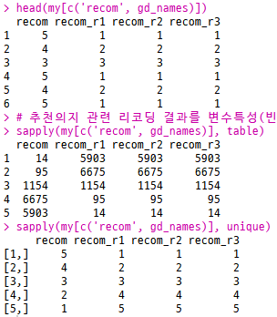
연속형변수 원본 수치형을 리버스 스케일링
등간형으로 측정된 추천의지(recom)변수의 측정값(코드)를 원본 수치형에서 리버스 스케일링을 실시함
my$recom_r1[my$recom == 1] <- 5 # 대괄호연산자 조건비교 이용
my$recom_r1[my$recom == 2] <- 4; my$recom_r1[my$recom == 3] <- 3
my$recom_r1[my$recom == 4] <- 2; my$recom_r1[my$recom == 5] <- 1
# base::ifelse() 함수이용
my$recom_r2 <- ifelse (my$recom == 1, yes = 5,
ifelse (my$recom == 2, yes = 4,
ifelse (my$recom == 3, yes = 3,
ifelse (my$recom == 4, yes = 2, no = 1))))
library(dplyr) # dplyr::recode() 함수이용
my$recom_r3 <- dplyr::recode(my$recom,
'1' = 5 , '2' = 4 ,
'3' = 3 , '4' = 2 , '5' = 1)
head(my) # 리코딩결과 변수컬럼명으로 확인
# 정규표현식으로 추천의지 관련변수들만 인덱싱
gd_idx <- grep(names(my), pattern = '^recom_r[:alpha:]{0,}')
gd_idx
gd_names <- grep(names(my), pattern = '^recom_r[:alpha:]{0,}', value = TRUE)
gd_names
head(my[c('recom', gd_names)])
# 추천의지 관련 리코딩 결과를 변수특성(빈도수와 고유치)로 확인
sapply(my[c('recom', gd_names)], table)
sapply(my[c('recom', gd_names)], unique)
···

Slide 13
변수 리코딩 하기
1
요약변수 만들기
2
파생변수 만들기
3

Slide 14

요약변수 가공하기
요약변수는 기술통계함수를 적용해 여러 개의 관찰치나 변수들을
중심성, 변동성, 대칭성 측면의 단일한 대표 특성값으로 만드는 데이터 가공방법임
리코딩변수(recoded variable)
단일화: 여러 개의 관찰치를 하나의 대표관찰치로 요약함
개별 변수의 코드 내용을 다른 숫자·문자·논리·기호를 가진 코드로 변환해 가독성과 이해도를 높이는 방법이며,
데이터 주제와 요소개수에는 변화가 없음
개인별 매일매일의 신용카드 거래내역 로그
  (중심성-평균) 일·월평균 사용횟수, 일·월평균 사용금액, 1회 평균 사용금액,
  (중심성-최빈치) 주구매상품, 주사용시간·요일, 주이용매장·장소·지역
  (변동성-상품) 카드로 구매하는 상품의 집중도·다양성, 상품구매순서
  (변동성-채널) 카드사용 채널종류의 집중도·다양성
  (변동성-시간) 카드사용 시간·요일의 집중도·다양성, 이용소요시간, 재이용주기
  (변동성-공간) 카드사용 지역·장소의 집중도·다양성
  (대칭성-상품) 저관여와 고관여 상품간 사용횟수구매 빈도·금액 차이
  (대칭성-채널) 온라인과 오프라인 채널간 구매빈도·금액 차이
  (대칭성-시간) 평일과 주말간 구매 빈도·금액 차이
  (대칭성-공간) 도심지와 간 구매빈도·금액 차이
개별변수
가공방법
요약변수(summarized variable)
기술통계함수로 중심성, 변동성, 대칭성 측면의 단일한 대표 특성값을 만드는 방법이며, 여러 개 관찰치를 하나의 관찰치로 만드는 단일화, 여러 개 변수들을 단일변수로 만드는 요인화가 있음
파생변수(derived variable)
요인화: 여러 개의 변수들을 하나의 대표변수로 요약함
기존변수들을 활용해 새로운 의미를 갖는 제3의 변수를 만들어 내는 방법이며, 항목들을 일정한 그룹으로 묶는 유형화, 연속수치를 일정 범위로 분할하는 구간화, 2개 이상 변수를 결합시키는 지수화가 있음
숙박, 음식, 언어, 경비, 안전, 볼거리 등 여러 개 관광관련 세부 만족도 변수들
  관광상품변수와 관광인프라 변수로 이원화 하여 평균만족도를 계산해 요약
  전체변수들을 모두 결합해 평균을 구해 전반적 만족도로 요약

Slide 15
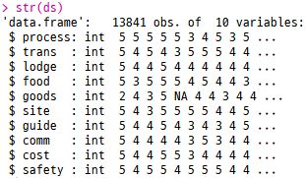
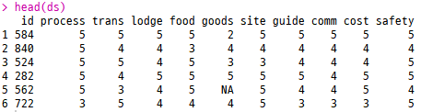
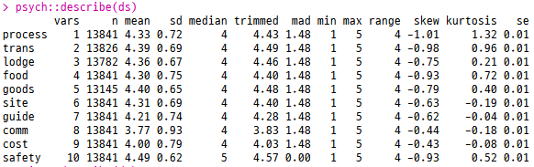
요인화를 통한 요약변수 생성대상 연속변수 로딩
외래관광객의 국내여행상품 및 서비스이용에 따른 세부만족정도를
연속형 변수로 측정한 데이터셋을 이용해 대표값을 갖는 요인화를 실시해 요약변수로 생성함
# 세부만족도(ds: detail_satisfaction) 데이터셋 로딩
# utils::read.csv()함수로 로딩
ds <- read.csv(file = 'tour_ds.csv',
header = TRUE, sep = ',',
stringsAsFactors = FALSE,
strip.white = TRUE,
na.strings = c('.', '?', 'NA'))
head(ds)
# id 변수 제외
ds <- ds[-1]
# 세부만족도 변수들 기본탐색
str(ds)
psych::describe(ds)
Hmisc::describe(ds)

Slide 16

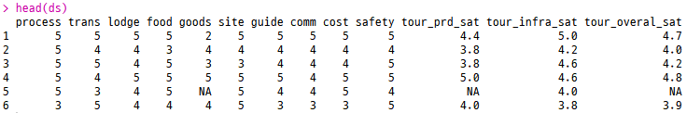
연속형변수 요인화방식을 적용해 요약변수화(1/2)
외래관광객의 국내여행상품 및 서비스이용에 따른 세부만족정도를
관광상품만족도(tour_prd)와 관광인프라만족도(tour_infra)로 요인화를 실시해 2개 요약변수를 생성함
# 관광상품(tour_prd)
# - 숙박(lodge), 음식(food), 쇼핑물품(goods), 볼거리(site), 여행경비(cost)
# 관광인프라(tour_infra)
# - 출입국절차(process), 대중교통(trans), 관광안내(guide), 언어소통(comm), 치안(safety)
# 관광상품 관련 변수 컬럼목록 설정
tour_prd <- c('lodge', 'food', 'goods', 'site', 'cost')
tour_prd
# 관광인프라 관련 변수 컬럼목록 설정
tour_infra <- setdiff(names(ds), tour_prd)
tour_infra
# 관광상품과 관광인프라별 평균만족도 계산
ds$tour_prd_sat <- apply(ds[tour_prd], 1, mean)
ds$tour_infra_sat <- apply(ds[tour_infra], 1, mean)
# 세부만족도 변수들을 전체적으로 요약집계하여 전반적 평균만족도 변수로 생성
ds$tour_overal_sat <- apply(ds, 1, mean)
head(ds)

Slide 17
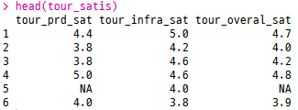
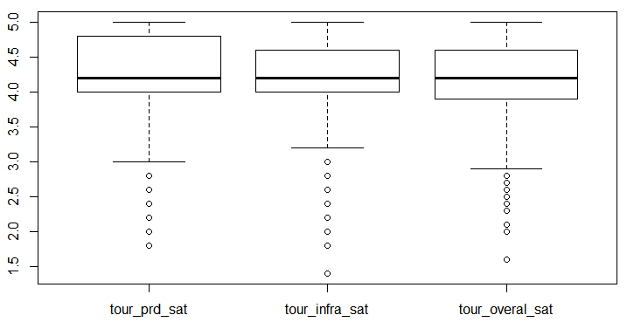

연속형변수 요인화방식을 적용해 요약변수화(2/2)
외래관광객의 국내여행상품 및 서비스이용에 따른 세부만족도를 측정한 모든 변수들을 활용해
전반적인 만족도 변수로 요인화를 실시해 1개 요약변수를 생성함
# 세부만족도 변수들을 활용해 요약집계한 변수들 기술통계분석
tour_satis <- ds[c('tour_prd_sat', 'tour_infra_sat', 'tour_overal_sat')]
head(tour_satis)
psych::describe(tour_satis)
Hmisc::describe(tour_satis)
# 시각화를 통한 비교
boxplot(tour_satis)

Slide 18
변수 리코딩 하기
1
요약변수 만들기
2
파생변수 만들기
3

Slide 19
파생변수 가공하기
파생변수는 특성이 비슷한 항목들을 묶어주는 유형화, 연속수치를 일정범위로 분할하는 구간화,
기존변수들과 여러 수식을 결합하는 지수화를 통해 새로운 의미를 갖는 제3의 변수를 만들어 내는 데이터 가공법임
리코딩변수(recoded variable)
유형화 방법: 특성이 비슷한 항목을 그룹으로 묶어 새로운 변수를 만들어냄
개별 변수의 코드 내용을 다른 숫자·문자·논리·기호를 가진 코드로 변환해 가독성과 이해도를 높이는 방법이며,
데이터 주제와 요소 개수에는 변화가 없음
이항 유형화
  다양한 관광활동 항목 ➔ 실내와 실외, 도시와 농촌 활동 등으로 묶어서 유형화
  5점만족도 ➔ 1~3점을 부정고객그룹, 4~5점을 긍정고객그룹으로 구간화
다항 유형화
  외래관광객 거주국가 ➔ 북미, 남미, 동남아, 유럽 등으로 묶어서 권역으로 유형화
서열 유형화
  여러 숙박시설 ➔ 이용금액대로 묶어서 최고급-고급-중급-일반으로 유형화
개별변수
가공방법
요약변수(summarized variable)
기술통계함수로 중심성, 변동성, 대칭성 측면의 단일한 대표 특성값을 만드는 방법이며, 여러 개 관찰치를 하나의 관찰치로 만드는 단일화, 여러 개 변수들을 단일변수로 만드는 요인화가 있음
구간화 방법: 연속수치를 일정한 범위로 분할해 새로운 변수를 만들어 냄
서열 구간화
  연령변수 ➔ 연령층(청년층, 중년층, 장년층, 고령층)으로 구간화
  지출금액 ➔ 여러 구간에 따라 VIP, Gold, Silver, Pine 고객 등급으로 구간화
등간 구간화
  연령변수 ➔ 10살간격으로 묶어 연령대(10대, 20대, ···)로 구간화
파생변수(derived variable)
기존변수들을 활용해 새로운 의미를 갖는 제3의 변수를 만들어 내는 방법이며, 항목들을 일정한 그룹으로 묶는 유형화, 연속수치를 일정 범위로 분할하는 구간화, 2개 이상 변수를 결합시키는 지수화가 있음
지수화 방법: 여러 변수를 수식으로 결합해 새로운 변수를 만들어 냄
몸무게와 키 결합 ➔ 비만정도를 나타내는 체질량지수(BMI: Body Mass Index)
사전이미지와 사후이미지 → 사후/사전 이미지를 계산해 이미지개선도 변수생성

Slide 20
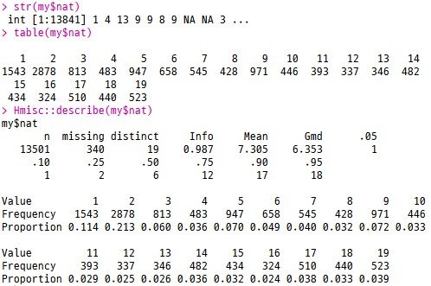
유형화를 통한 파생변수 생성대상 범주변수 로딩
원본 데이터셋에서 범주형 변수로 측정된 변수 중에서
거주국가(nat) 변수를 선정해 유형화방식을 적용해 새로운 의미와 값을 갖는 파생변수로 만들 수 있음
# utils::read.csv()함수로 로딩
my <- read.csv(file = 'tour.csv',
header = TRUE, sep = ',',
stringsAsFactors = FALSE,
strip.white = TRUE,
na.strings = c('.', '?', 'NA'))
my
class(my)
str(my)
# 거주국가(nat)변수 기본탐색
str(my$nat)
table(my$nat)
Hmisc::describe(my$nat)

Slide 21
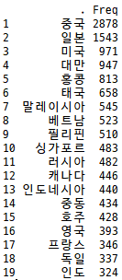
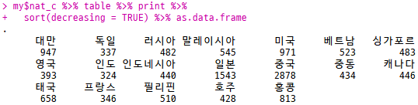
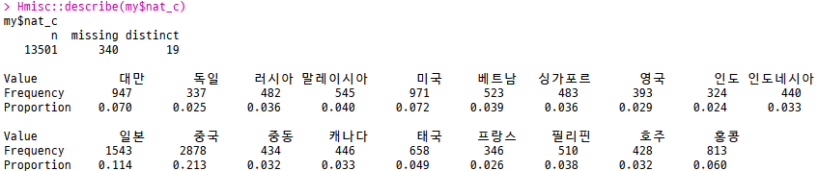
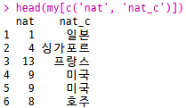
범주형 변수 원본 수치형에서 문자형으로 리코딩
수치형 데이터로 측정된 거주국가(nat)변수의 내용을
문자형으로 리코딩 변환하여 어떤 국가들이 있는지를 파악함
# 거주국가(nat)변수
# 원본 수치형에서 문자형으로 리코딩
# plyr::mapvalues() 함수이용
# install.packages('plyr')
library(plyr)
src <- c(1:19)
tgt <- c('일본', '중국', '홍콩',
'싱가포르', '대만', '태국',
'말레이시아', '호주',
'미국', '캐나다', '영국',
'독일', '프랑스', '러시아',
'중동', '인도', '필리핀',
'인도네시아', '베트남')
my$nat_c <- plyr::mapvalues(my$nat,
from = src, to = tgt)
# 리코딩결과 헤더 확인
head(my[c('nat', 'nat_c')])
# 거주국가(nat)변수 문자형으로 리코딩결과 기술통계분석
library(magrittr)
my$nat_c %>% table %>% print %>%
sort(decreasing = TRUE) %>% as.data.frame
Hmisc::describe(my$nat_c)

Slide 22
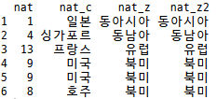
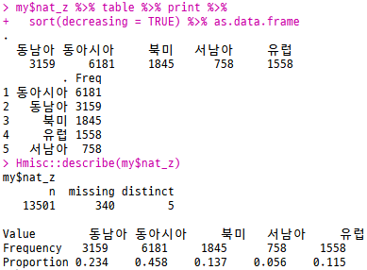
범주형 변수 유형화방식을 적용해 파생변수화
거주국가(nat) 변수에 속한 19개 나라들을 권역(wzone)으로 유형화하여 파생변수로 만들어 냄
# 거주국가(nat)변수 유형화를 통한 파생변수화
# %in% 연산자 이용
my$nat_z[my$nat_c %in% c('일본', '중국', '홍콩', '대만')] <- '동아시아'
my$nat_z[my$nat_c %in% c('필리핀', '싱가포르', '태국',
'말레이시아', '인도네시아', '베트남')] <- '동남아'
my$nat_z[my$nat_c %in% c('중동', '인도')] <- '서남아'
my$nat_z[my$nat_c %in% c('미국', '캐나다', '호주')] <- '북미'
my$nat_z[my$nat_c %in% c('영국', '독일', '프랑스', '러시아')] <- '유럽'
# doBy::recodeVar() 함수이용
# install.packages("doBy")
library(doBy)
nation <- list(c('일본', '중국', '홍콩', '대만'),
c('필리핀', '싱가포르', '태국',
'말레이시아', '인도네시아', '베트남'),
c('중동', '인도'), c('미국', '캐나다', '호주'),
c('영국', '독일', '프랑스', '러시아'))
wzone <- list('동아시아', '동남아', '서남아', '북미','유럽')
nation; wzone
my$nat_z2 <- recodeVar(my$nat_c, src = nation, tgt = wzone)
# 리코딩결과 변수컬럼명으로 확인
head(my[c('nat', 'nat_c', 'nat_z', 'nat_z2')])
# 거주국가(nat)변수 권역(wzone)으로
# 유형화 파생변수화 결과 기술통계분석
library(magrittr)
my$nat_z %>% table %>% print %>%
sort(decreasing = TRUE) %>% as.data.frame
Hmisc::describe(my$nat_z)

Slide 23
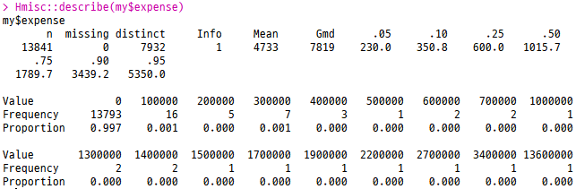


구간화를 통한 파생변수 생성대상 연속변수 로딩
원본 데이터셋에서 연속형 변수로 측정된 변수 중에서
지출경비(expense) 변수를 선정해 구간화 방식을 적용해 새로운 의미와 값을 갖는 파생변수로 만들 수 있음
# 지출경비(expense)변수 기본탐색
# 구조파악
str(my$expense)
# 기술통계 분석
psych::describe(my$expense)
Hmisc::describe(my$expense)
# 기본탐색 분포내용을 토대로 구간화 기준설정
# - 500달러미만, 500~1000달러, 1000~2000달러, 2000~5000달러,
# - 5000~10000달러, 10000달러 이상

Slide 24
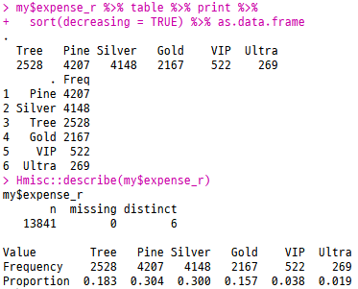
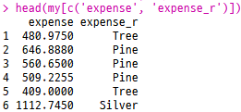
연속형 변수 구간화방식을 적용해 파생변수화
연속형 변수인 지출금액(expense) 변수의 분포특성을 토대로 구간을 설정하여
지출금액대(expense range)라는 파생변수로 만들어 냄
# 지출금액(expense)변수 구간화를 통해
# 지출금액대(expense_r: expense range) 파생변수로 생성
# base::cut() 함수이용
my$expense_r <- cut(my$expense,
breaks = c(-Inf, 500, 1000, 2000, 5000, 10000, Inf),
include.lowest = TRUE, right = FALSE,
labels = c('Tree', 'Pine', 'Silver',
'Gold', 'VIP', 'Ultra'))
# 구간화를 통한 파생변수 생성결과 변수컬럼명으로 확인
head(my[c('expense', 'expense_r')])
# 지출금액(expense)변수 구간화를 통한 파생변수 기술통계분석
library(magrittr)
my$expense_r %>% table %>% print %>%
sort(decreasing = TRUE) %>% as.data.frame
Hmisc::describe(my$expense_r)

Slide 25

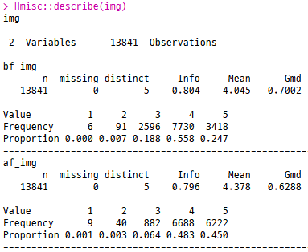
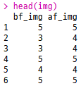

지수화를 통한 파생변수 생성대상 연속변수 로딩
원본 데이터셋에서 사전(bf_img)·사후(af_img) 이미지 변수에 지수화 방식을 적용해
사전대비 사후 이미지가 얼마나 개선되었는지 이미지개선도라는 새로운 의미와 값을 갖는 파생변수로 만들 수 있음
# 이미지개선도(kbi: korea brand index) 조작적 정의
# - 외래관광객이 가진 한국에 대한 사전이미지와 사후이미지를 활용
# - 이미지개선도(awn) = 사후 이미지(af_img) / 사전이미지(bf_img) *100
# - 지수(index)는 기준값(100 또는 1로 설정)과 일정구간별 등급이 있어야 함
# - kbi지수가 100: 관광이 이미지향상에 기여하지 못함
# - kbi지수가 100이상: 관광이 이미지향상에 긍정적으로 기여함
# - kbi지수가 100미만: 관광이 이미지향상에 부정적으로 작용함
# 사전(bf_img)/사후(af_img) 이미지 변수 기본탐색
img <- subset(my, select = c('bf_img', 'af_img'))
head(img)
# 구조파악
str(img)
# 기술통계분석
psych::describe(img)
Hmisc::describe(img)

Slide 26
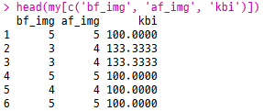
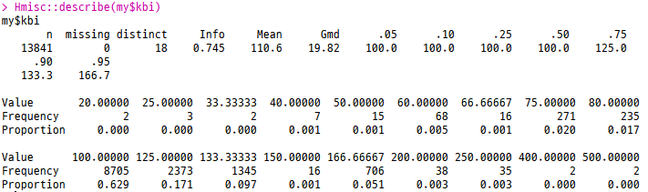
연속형 변수 지수화방식을 적용해 파생변수화
이미지개선도(kbi)라는 지수를 도출하기 위한 계산수식을 산정·적용한 결과 기준값인 100을 상회하여
관광상품·서비스·인프라 등이 한국 대외이미지 향상에 긍정적으로 기여하는 것으로 나타남
# 파생변수 생성을 위한 계산공식 설정
my$kbi <- (my$af_img / my$bf_img) * 100
# 지수화 통한 파생변수 생성결과 변수컬럼명으로 확인
head(my[c('bf_img', 'af_img', 'kbi')])
# 사전(bf_img)/사후(af_img)이미지변수 지수화를 통한 파생변수 기술통계분석
psych::describe(my$kbi)
Hmisc::describe(my$kbi)

